Slide 1
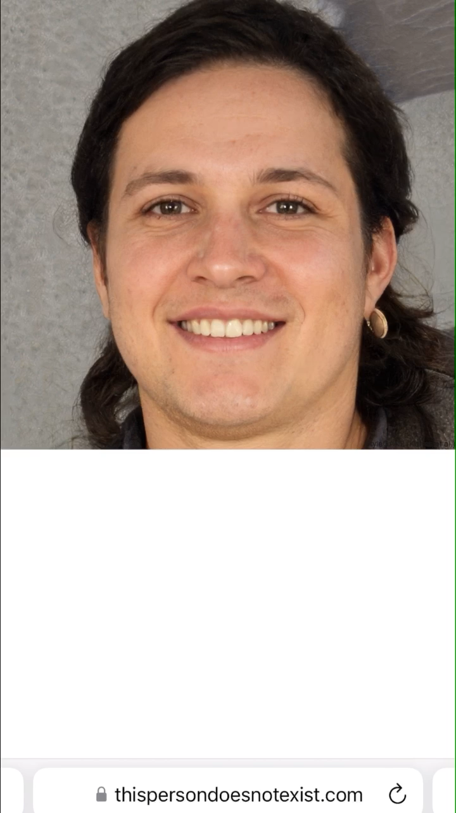
”This person doesn`t exist"
Deepfakes im Kunstunterricht
Prof. Dr. Johanna Tewes
ABK Stuttgart

Slide 2
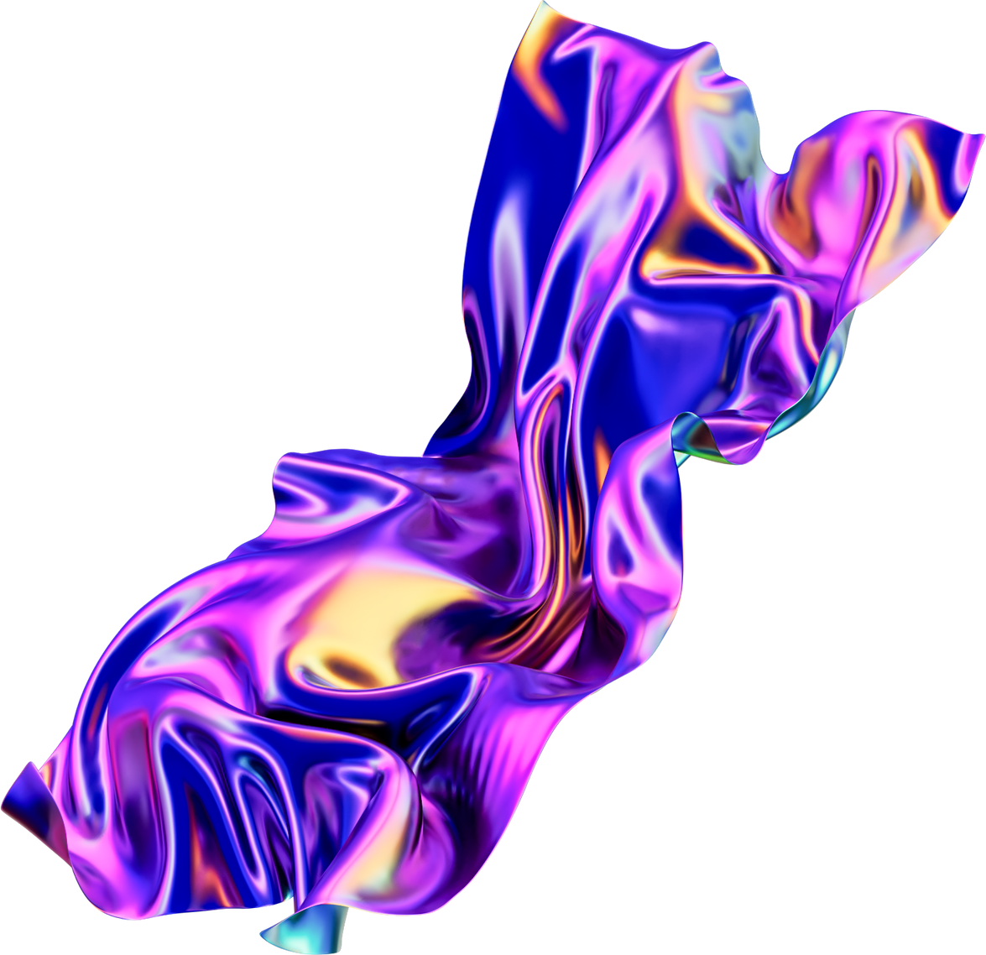
Deepfake (Kompositum aus “Deep” und “Fake”)
Deep: Deep Learning mit künstlichen neuronalen Netzen: Technologie ermöglicht seit 2014, aus digitalem Bild- und Videomaterial neues, qualitativ vergleichbares Material zu generieren
Fake: Verweis, dass es sich bei Material um „Fälschungen“ handelt
Begriff bezeichnet synthetisch erzeugte oder manipulierte mediale Inhalte wie Audios, Fotos oder Videos, die nur schwer oder gar nicht als KI-generierte Produkte erkennbar sind

Slide 3
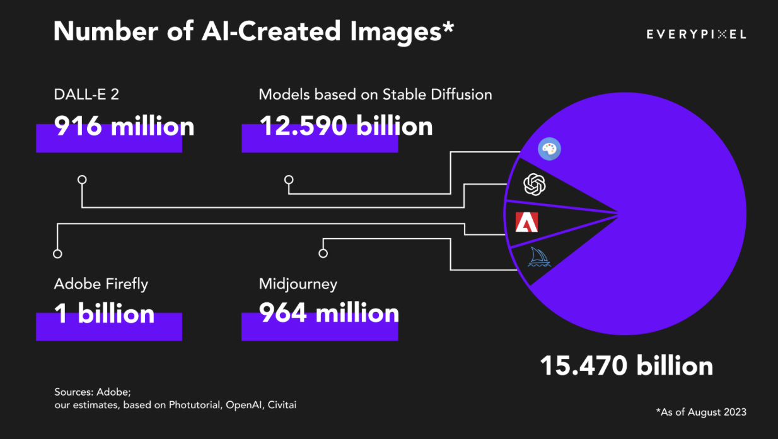
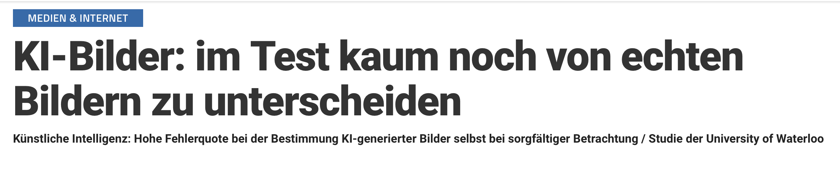
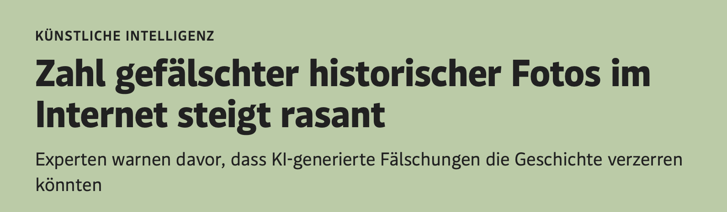
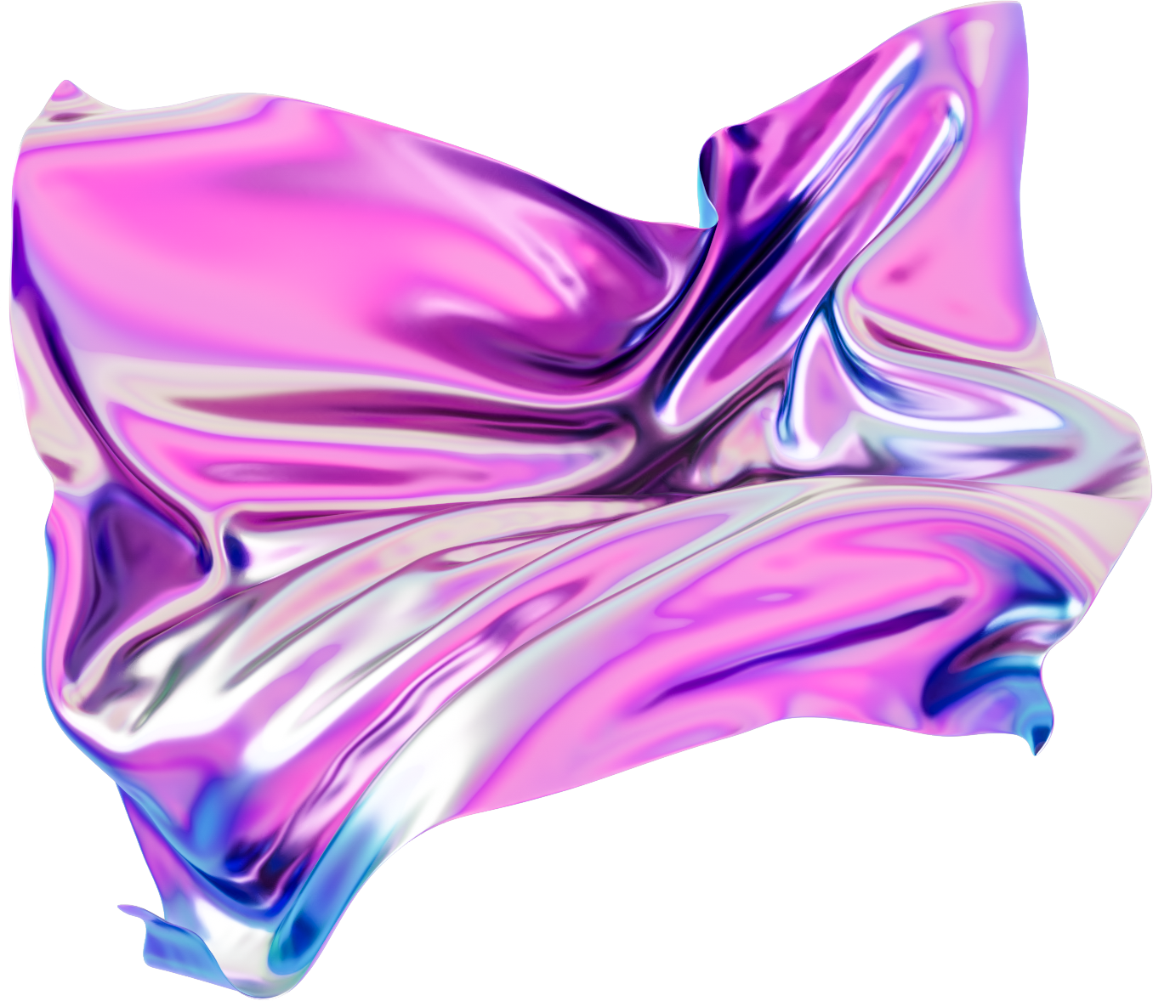
Kurze Aufmerksamkeitszeiträume
„Menschen treffen in Sekundenbruchteilen die Entscheidung, ob sie einem Foto vertrauen.“
(Scott Lowenstein, Journalist New York Times)
KI-Technologie wird immer besser und einfacher zugänglich

Slide 4
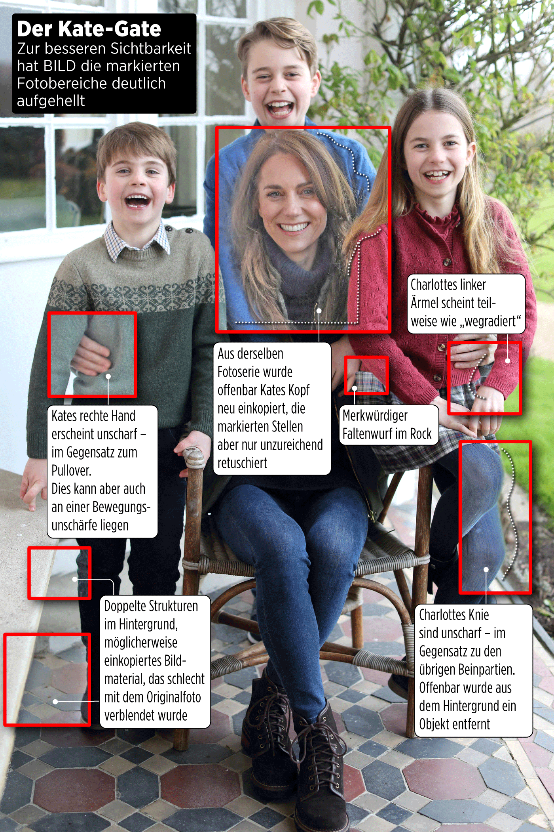
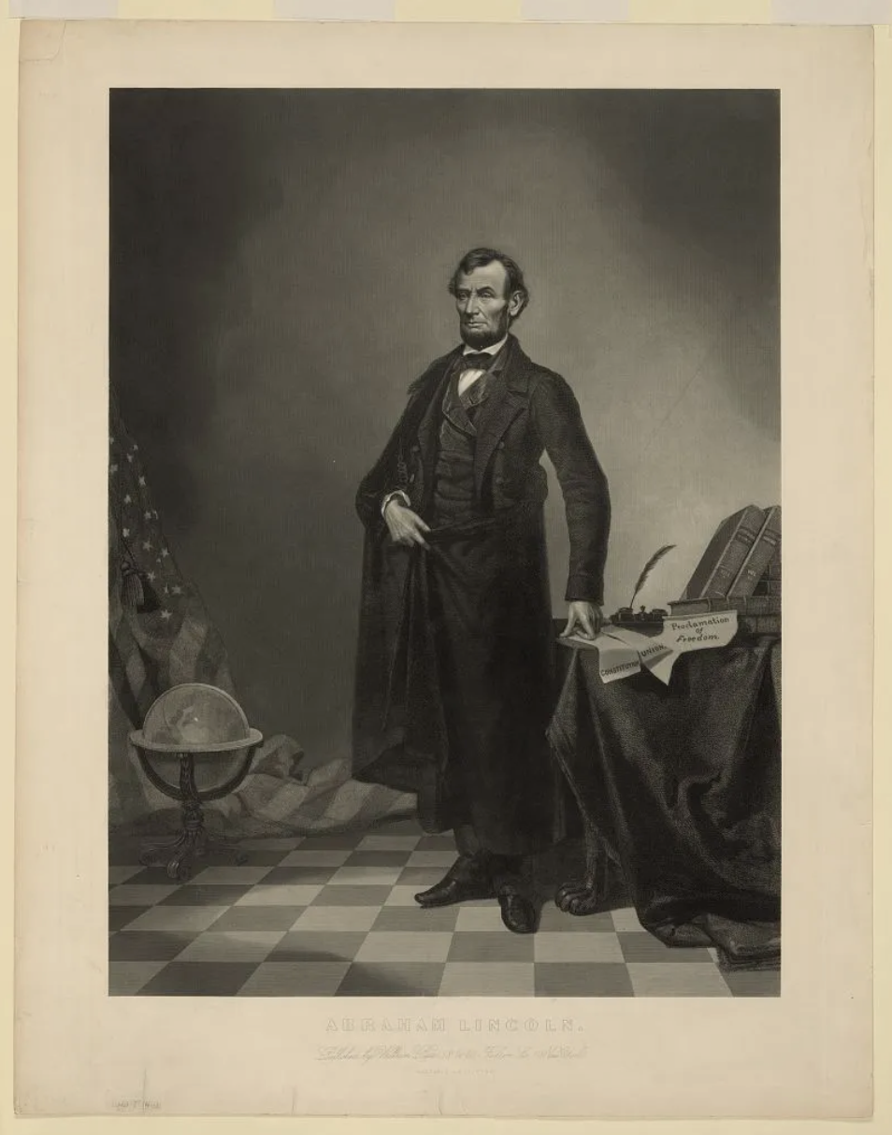
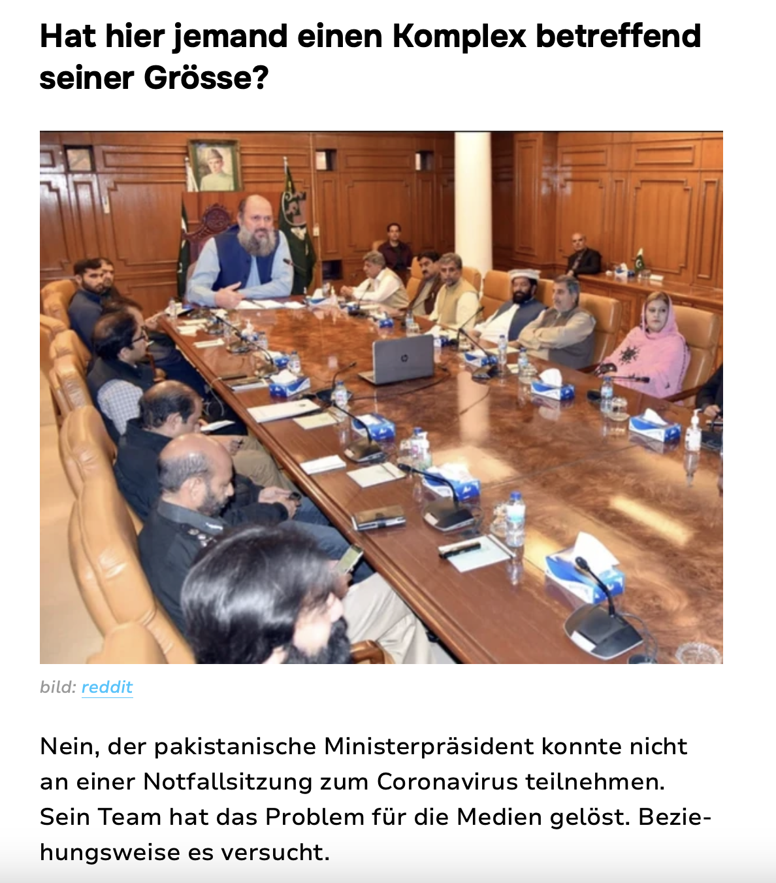
Bildmanipulationen haben Tradition

Slide 5
Manipulationsformen von Deepfakes
Videomanipulation (nach Masood et.all. 2022)
face swap/identity swap (Gesichterwechsel)
lip-syncing (lippensynchrone Gesichtsmanipulation)
face-reenactment/puppet-mastery (nur Gesichtsbewegungen und -ausdrücke werden von Quelle auf Zielvideo übertragen)
entire face synthesis (Manipulationen erzeugt Bilder von Gesichtern, die gar nicht existieren)
facial attribute manipulation (Gesichtsbearbeitung oder Gesichtsretusche durch Veränderung der Attribute wie z. B. Haar-/ Hautfarbe, Geschlecht, Alter, Hinzufügen einer Brille…)
Audiomanipulation
text-to-speech synthesis and
voice conversion

Slide 6
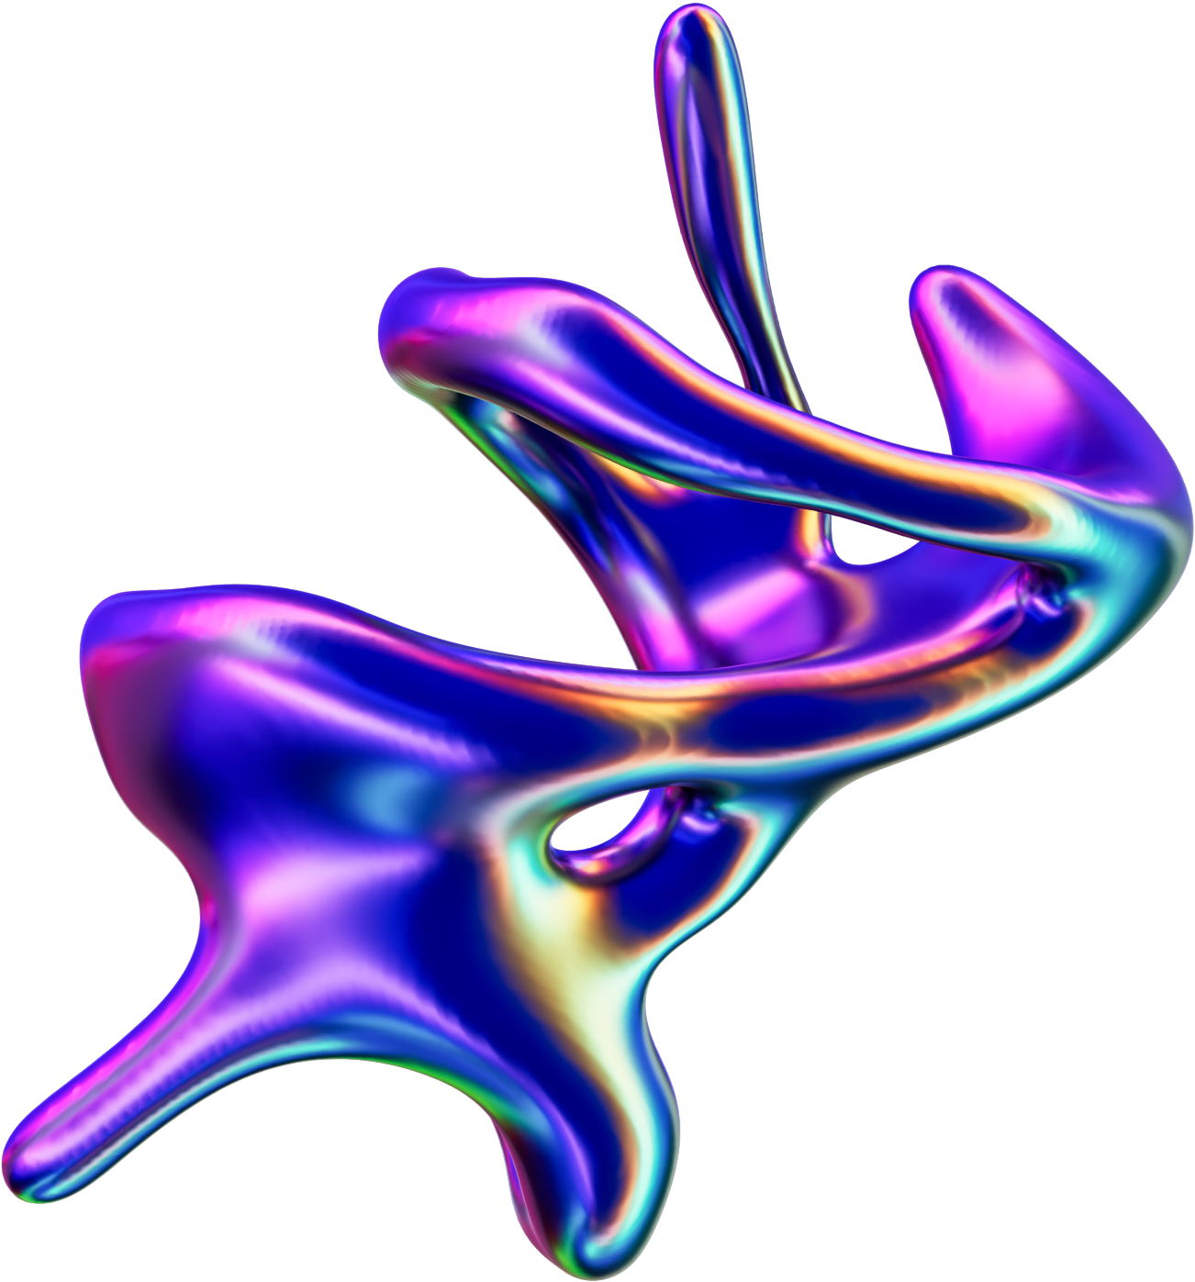
Phänomenerkundung an 3 Stationen
Wahrheit und Bildgeschichte
(vom „Vera Icon“ zum Deepfake, Triggerwarnung)
Digitales Bildhandeln in Akteursnetzwerken
(wie Deepfakes Wirklichkeit mit hervorbringen)
Künstlerische Interventionen
(wie Kunst Deepfakes nutzt, befragt, unterläuft)

Slide 7
Literatur
Bonnet, Anne-Marie (2022): Wahrheit(-en) (in) der Kunst. ›Kunst‹ in Zeiten von Fake News. In: Bendheim, Amelie & Pavlik, Jennifer (Hg.): ›Fake News‹ in Literatur und Medien. Fakten und Fiktionen im interdisziplinären Diskurs. Bielefeld, S. 217-230.
Masood, M., Nawaz, M., Malik, K. M., Javed, A., Irtaza, A., & Malik, H., (2022), "Deepfakes generation and detection: State-of-the-art, open challenges, countermeasures, and way forward", Applied intelligence, 53(4), S. 1‒53.
Jörissen, Benjamin (2007): Beobachtungen der Realität. Die Frage nach der Wirklichkeit im Zeitalter der Neuen Medien Bielefeld.
Gunthert, André (2019): Das geteilte Bild. Essays zur digitalen Fotografie, Konstanz: University Press.
Meyer, Roland: Bilder. In: Arnold, Florian et. al. (Hg.): Digitalität von A bis Z. Bielefeld: transcript, S. 41-49.
Meyer, Torsten (2024): Imaginäre Aktanten und das Subjekt (in) der Kulturellen Bildung. In: Kulturelle Bildung Online: https://www.kubi-online.de/artikel/imaginaere-aktanten-subjekt-kulturellen-bildung [18.07.2025]
Schmidt, Sabine Maria (2021): Report. Bilder aus der Wirklichkeit. Künstlerische Fotografie und journalistische Bilder. In: Kunstforum International, Bd. 273, S. 46-63.
Schütze, Konstanze (2020): Bildlichkeit nach dem Internet. Aktualisierungen für eine Kunstvermittlung am Bild. München.
Schwerdt, Christian (2023): Deepfakes: KI gegen KI. Online: https://www.heise.de/hintergrund/Deepfakes-KI-gegen-KI-9339715.html [01.11.2025]
Tewes, Johanna (2024): „This person doesn‘t exist“ – Deepfakes als Anlass für visuelle Bildung. In: Schultheater, H. 59, S. 42-45.
Tolosana, Ruben/Vera-Rodriguez, Ruben/Fierrez, Julian/Morales, Aythami (2022): An Introduction to Digital Face Manipulation. In: Rathgeb, Christian et al. (Hrsg.): Handbook of Digital Face Manipulation and Detection. From DeepFakes to Morphing Attacks. Cham: Springer Nature, S. 3–26.

